Slide 1
O ABORDARE HIBRIDA BAZATA PE CARACTERISTICI DE CULOARE SI TEXTURA PENTRU SEGMENTAREA PIELII UMANE IN IMAGINI
Coordonator stiintific,
Dr. Mircea Ioan-Gabriel
Absolvent,
Stefan Sebastian

Slide 2
Introducere
Detectia de piele presupune identificarea pixelilor care corespund pielii umane.
Principalele provocari ale unui detector de piele: variatii de culoare, conditii de iluminare, detectii false

Slide 3
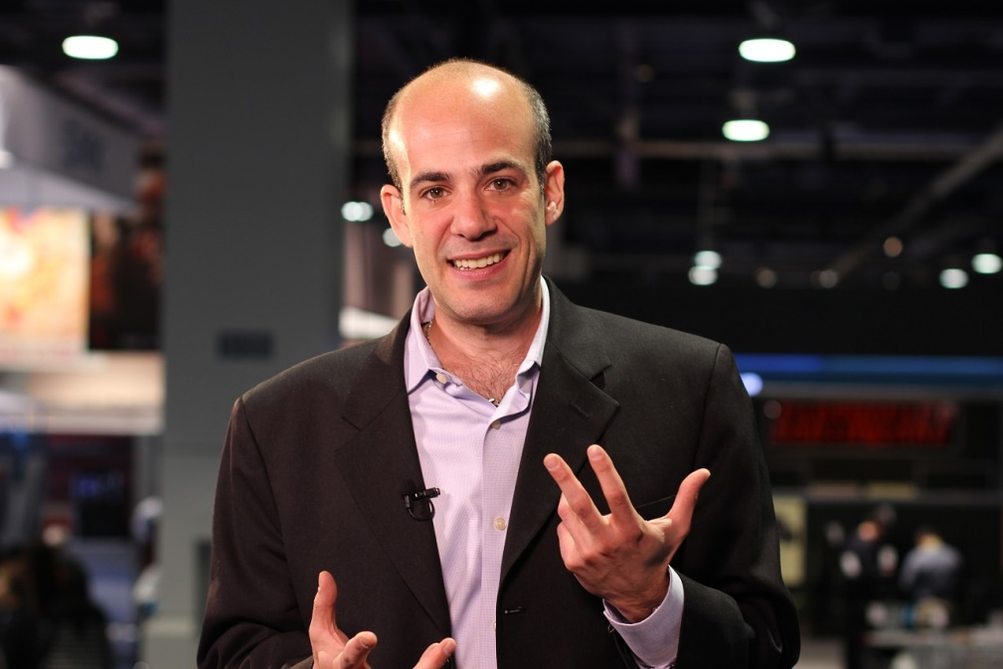
Aplicatii
Extragere informatii din poze sau filme care contin oameni
Filtrarea continutului pornografic
Pas intermediar in detectoare mai complexe
CENSORED

Slide 4
Motivatie si contributie proprie
Majoritatea modelelor se axeaza pe viteza => au performanta proasta
Modelul propus ia in considerare mai multe aspecte: culoare, textura, regiuni, combinand cateva tehnici deja consacrate in domeniu

Slide 5
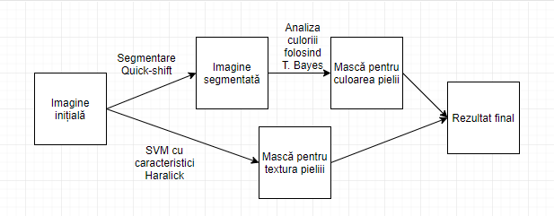
Schema a modelului propus

Slide 6
1. Modulul de segmentare a imaginii
Segmentare = identificare regiuni omogene
Poate fi privită ca o problemă de clusterizare
Motivație: Pielea de obicei apare in grupuri de pixeli, avand contur neted, fara gauri in interior

Slide 7
Algoritmul ales : Quick-shift
Algoritm de clusterizare rapid computational
Poate controla dimensiunea si forma regiunilor prin parametrii de intrare
Foloseste ca features un spatiu 5d compus din pozitia pixelului in imagine (x, y) si caracteristicile de culoare (r, g, b)

Slide 8
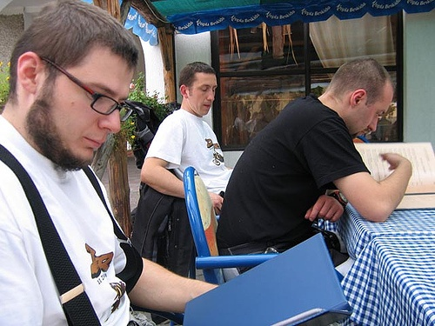
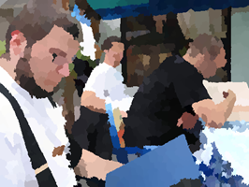
Exemplu de segmentare
Poza initiala
Poza segmentata

Slide 9
2. Caracteristici de culoare
Teorema lui Bayes
p = P(X|S) * P(S) / P(X)
S = observarea unui pixel de piele
X = observarea pixelului curent
Se calculeaza o medie pe regiunile identificate anterior
Pentru fiecare pixel se considera si vecinii

Slide 10
3. Analiza texturii
Caracteristici Haralick = metrici statistice calculate pe Matricea de Co-Aparitie a Nivelurilor de Gri
Iau in considerare: asprime, directionalitate
Clasificarea e facuta de un Support Vector Machine

Slide 11
Parametraj
Preprocesare
Fiecare imagine redimensionata la (200, 200)
Segmentare
Scalarea caracteristicilor de pozitie la segmentare cu 0.5
Sigma, Tau pentru segmentare (3, 5)

Slide 12
Analiza textura
Dimensiunea ferestrei din care se extrag caracteristici de textura 5x5
Analiza culoare
Vecinatatea luata in considerare pentru calcularea probabilitatii (4, 4, 4)
Spatiul de culoare RGB

Slide 13
Seturi de date
Compaq
cel mai folosit in literatura
aproximativ 13000 de imagini, din care 4700 contin piele
SFA
contine imagini cu suprafete de piele / non-piele
Aproximativ 3000 cu piele, 5000 non-piele

Slide 14
Evaluare
TPR = TP / (TP + FN) = recall
FPR = FP / (FP + TN) = probabilitatea de a avea o detectie falsa
Accuracy = (TP + TN) / (TP + TN + FP + FN)
PPV = TP / (TP + FP) = precision

Slide 15
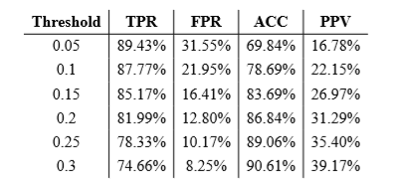
Rezultate
Parametrul Threshold controleaza raportul TPR/FPR.

Slide 16
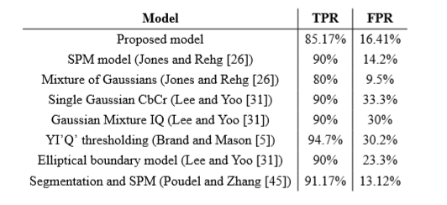
Comparatie cu alte abordari

Slide 17
Concluzii
Rezultate comparabile cu cele din literatura, dar nu a atins scopul de scadere considerabila a FPR
Planuri de viitor:
- Evaluare pe mai multe date
- Folosirea unor dimensiuni mai mari ale imaginilor
- Implementare mai eficienta

